Slide 1

UNIVERSIDAD ANDRÉS BELLO
Facultad de Ingeniería • Ingeniería de Software I
DOCUMENTO 0 • CONTEXTO DE LA ORGANIZACIÓN
Sistema de Gestión de
Inventario y Facturas
Minimarket Antucayen
INTEGRANTES
Matías Ale Guajardo
Fabián Gómez Díaz
Erick Hernández
Nicolás Isaac López Tapia
Diego Lobos
Cristobal Osorio
Profesor: Paulo Quinsacara Jofré
Asignatura: Ingeniería de Software I
Fecha de entrega: 19 de abril de 2026
Santiago, Chile • 2026

Slide 2









Contenidos
Recorrido completo de la presentación
01
02
03
04
Introducción
Organización
Análisis estratégico
Levantamiento BPMN
Contexto del proyecto
Misión, visión, organigrama
PEST · Porter · Cadena de Valor · FODA
Proceso de recepción de mercadería
05
06
07
08
Análisis técnico BPMN
Herramienta cuantitativa
Herramienta cualitativa
Problemática central
Gateways, cuellos de botella, automatización
Histograma de inventario
Ishikawa y causas raíz
Diagnóstico y dolores detectados
09
10
11
12
Requerimientos y ESA
Casos de uso
Objetivos y dimensión técnica
Costos · Equipo · Cierre
Estándar ESA (UR) · RF · RNF
Gerundio · diagrama · matriz trazabilidad
Objetivo general, específicos, arquitectura
VAN/TIR/ROI, equipo, Gantt y cierre
Proyecto Ingeniería de Software I • Grupo 20 • Minimarket Antucayen
2 / 28

Slide 3

1. Introducción
Contexto del proyecto Ingeniería de Software I
En un entorno comercial dinámico, la automatización de procesos administrativos y operacionales representa una ventaja competitiva clave para negocios de menor escala.
Automatización
Reducir tareas manuales y errores
Este proyecto aborda el análisis organizacional de Minimarket Antucayen, empresa seleccionada como cliente para desarrollar una solución tecnológica orientada a mejorar su gestión interna y apoyar su crecimiento.
Control interno
Trazabilidad y calidad de datos
Toma de decisiones
Información oportuna y confiable
Proyecto Ingeniería de Software I • Grupo 20 • Minimarket Antucayen
3 / 28

Slide 4
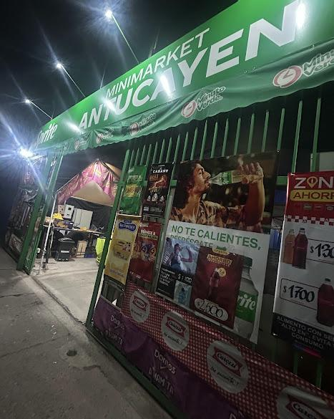
2. Contexto de la organización
Identificación de Minimarket Antucayen
MINIMARKET ANTUCAYEN
MISIÓN
Entregar productos esenciales y de calidad a la comunidad, mediante atención cercana, eficiente y confiable, contribuyendo al bienestar del entorno.
Antucayen
VISIÓN
Consolidarse como un minimarket referente, destacando por calidad de servicio, eficiencia en sus procesos e incorporación progresiva de soluciones tecnológicas que impulsen su crecimiento sostenible.
• Av. Central 273, San Bernardo
• Región Metropolitana, Chile
• Negocio de barrio • productos esenciales
“Cercanía, rapidez y acceso a productos esenciales”
Proyecto Ingeniería de Software I • Grupo 20 • Minimarket Antucayen
4 / 28

Slide 5


2. Organigrama y quehacer
Estructura organizacional y actividades
ORGANIGRAMA
QUEHACER DE LA ORGANIZACIÓN
Administrador / Dueño
Compra de productos a proveedores
Comercialización directa al cliente
Recepción y revisión de mercadería
Atención al cliente y gestión de pagos
Encargado de
Vendedor / Cajero
Inventario y
Atención y ventas
Abastecimiento
Registro y control de inventario
Control de stock disponible
Estructura simple, acorde al tamaño del negocio
Reposición de productos en sala
Administración general y coordinación de pedidos
Proyecto Ingeniería de Software I • Grupo 20 • Minimarket Antucayen
5 / 28

Slide 6
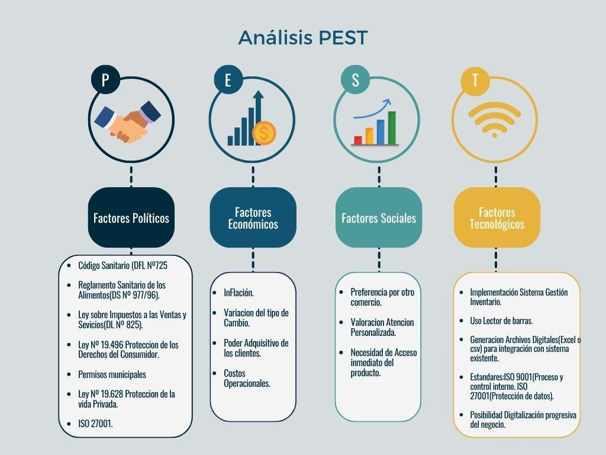
3. Análisis PEST
Factores Políticos · Económicos · Sociales · Tecnológicos
Figura 3.1. Análisis PEST Minimarket Antucayen.
Proyecto Ingeniería de Software I • Grupo 20 • Minimarket Antucayen
6 / 28

Slide 7
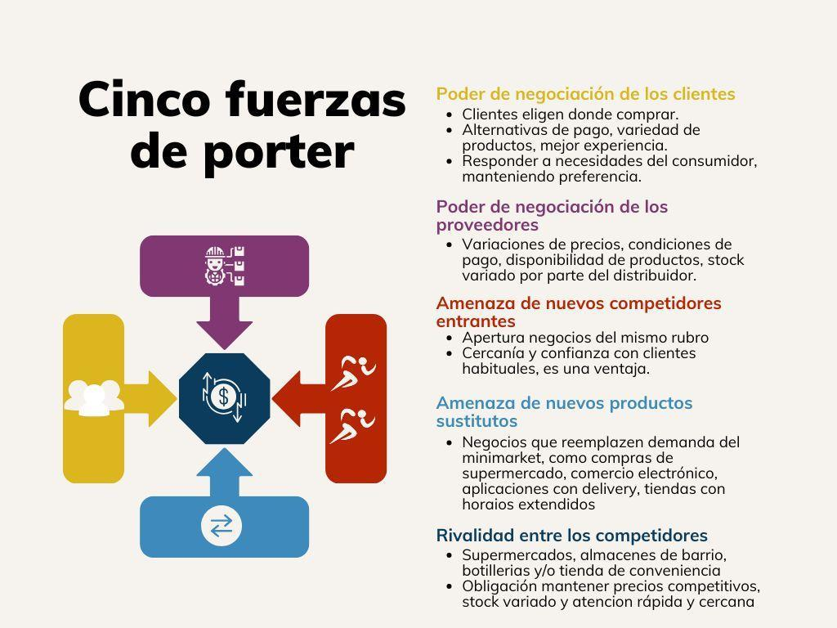
3. Cinco Fuerzas de Porter
Rivalidad · Entrantes · Proveedores · Clientes · Sustitutos
Figura 3.2. Fuerzas de Porter Minimarket Antucayen.
Proyecto Ingeniería de Software I • Grupo 20 • Minimarket Antucayen
7 / 28

Slide 8
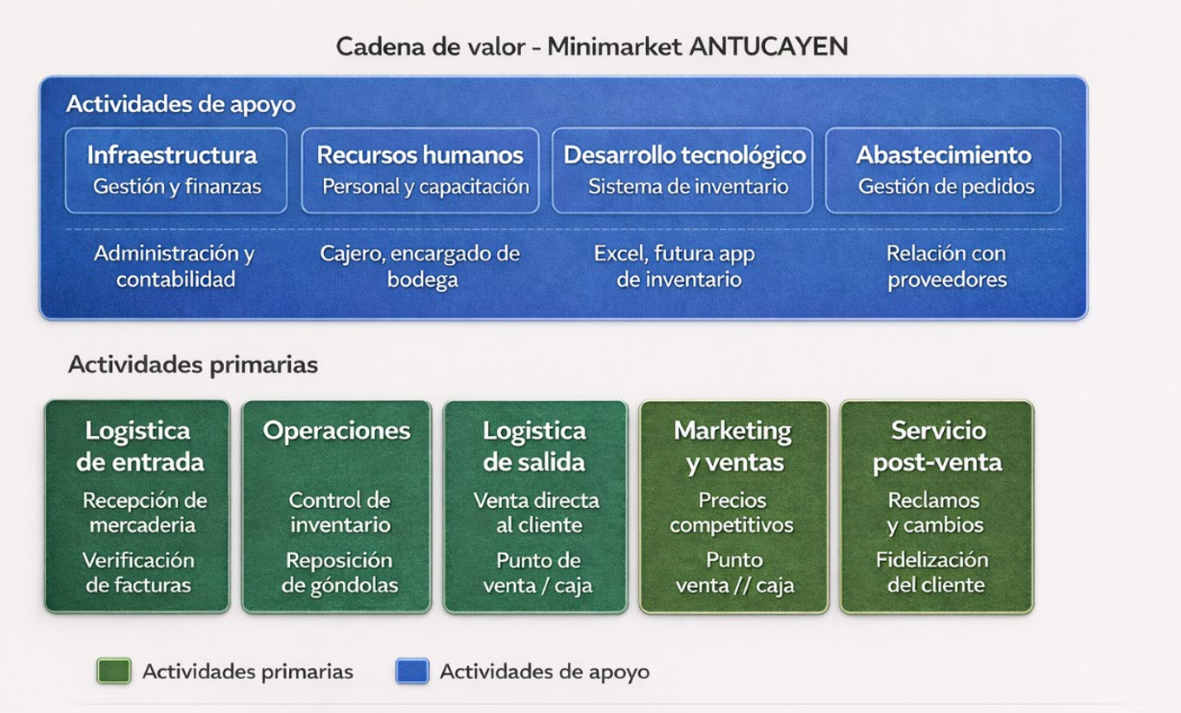
3. Cadena de Valor
Actividades primarias y de apoyo
Figura 3.3. Cadena de Valor Minimarket Antucayen.
Proyecto Ingeniería de Software I • Grupo 20 • Minimarket Antucayen
8 / 28

Slide 9

3. Análisis FODA
Minimarket Antucayen
FORTALEZAS
OPORTUNIDADES
Ubicación estratégica en zona residencial
Conocimiento directo del negocio por el administrador
Adopción de tecnologías de software
Escalabilidad (futura facturación electrónica SII)
Crecimiento del comercio de barrio
DEBILIDADES
AMENAZAS
Procesos manuales ineficientes
Errores de digitación en precios y cantidades
Ausencia de estándar entre códigos y SKU
Baja trazabilidad de movimientos
Competencia de supermercados y tiendas automatizadas
Inflación y fluctuación de precios de proveedores
Riesgo de quiebre de stock y pérdida de ventas
Proyecto Ingeniería de Software I • Grupo 20 • Minimarket Antucayen
9 / 28

Slide 10
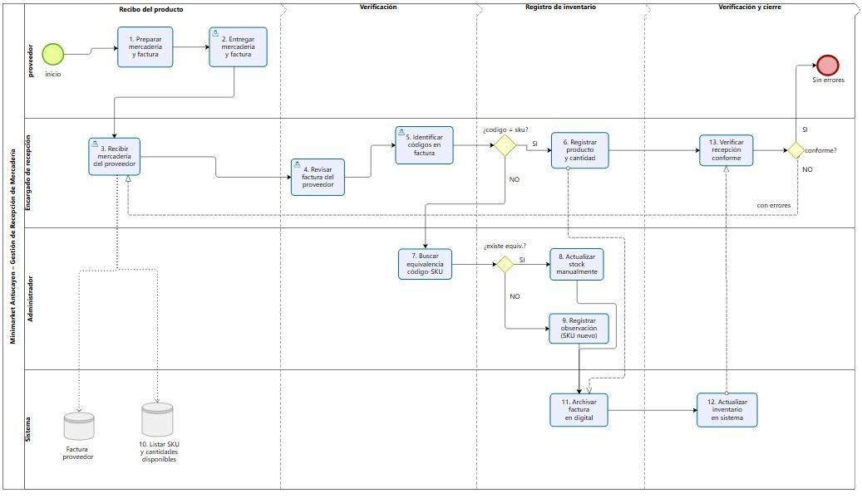
4. Levantamiento de procesos inicial
Notación BPMN · Recepción de mercadería (herramienta Bizagi)
Figura 4.1. Levantamiento de procesos inicial – BIZAGI.
Proyecto Ingeniería de Software I • Grupo 20 • Minimarket Antucayen
10 / 28

Slide 11
4.1 Análisis técnico del proceso
Gateways · cuellos de botella · oportunidades de automatización
Puntos de decisión
Cuellos de botella
Oportunidades de automatización
3 gateways exclusivos
3 puntos críticos detectados
Vinculación con RF concretos
¿código = SKU? → registro directo o búsqueda de equivalencia
¿existe equivalencia? → actualiza stock o registra observación
¿recepción conforme? → cierre normal o retorno con errores
Identificación manual de códigos en facturas en papel
Búsqueda de equivalencias código↔SKU sin repositorio centralizado
Actualización de stock fuera del sistema → rompe trazabilidad
Extracción automática del archivo digital (RF-27)
Tabla relacional proveedor↔código↔SKU consultable (RF-28, RF-29)
Actualización transaccional con historial automático (RF-49, RF-54)
CONCLUSIÓN
La intervención del sistema sobre los 3 cuellos de botella elimina la dependencia de procesos manuales y restaura la trazabilidad completa entre cada factura y los movimientos de stock generados (vinculación detallada en sección 4.1 del informe).
Proyecto Ingeniería de Software I • Grupo 20 • Minimarket Antucayen
11 / 28

Slide 12
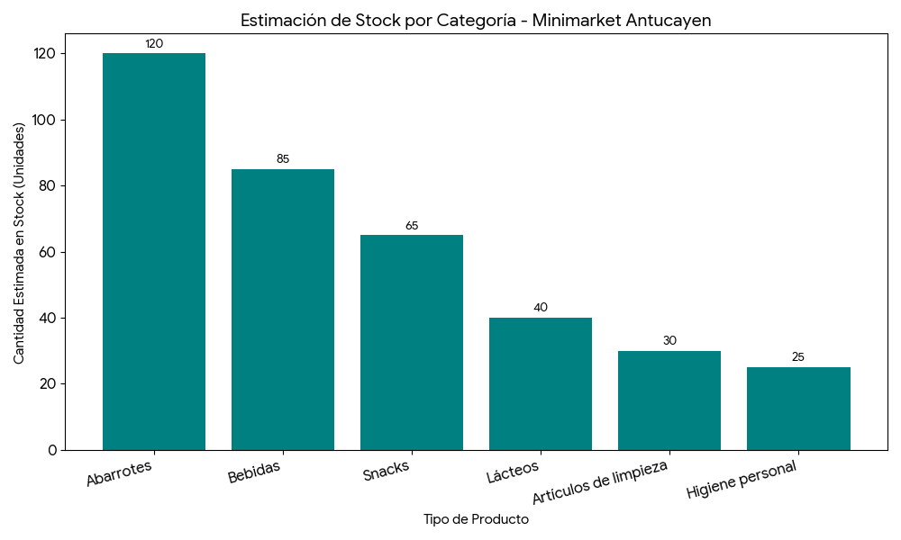
5.1 Histograma de inventario
Distribución de productos por categoría · herramienta cuantitativa
365
UNIDADES TOTALES
6
CATEGORÍAS
INSIGHT
Conexión con el problema: la concentración de stock en abarrotes/bebidas y la baja rotación en limpieza generan riesgo de quiebre en categorías de alta rotación y sobre-stock en las de baja rotación. Estos desbalances son invisibles bajo el control manual actual y justifican el sistema automatizado.
Figura 5.1. Histograma de productos disponibles para venta.
Proyecto Ingeniería de Software I • Grupo 20 • Minimarket Antucayen
12 / 28

Slide 13
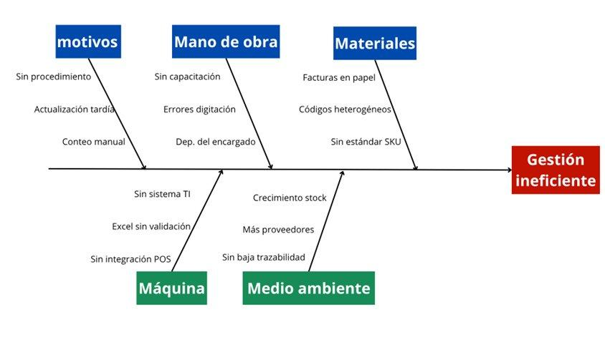
5.2 Diagrama de Ishikawa
Herramienta cualitativa · causas raíz
CAUSAS RAÍZ
Método
Sin procedimiento estandarizado; actualización tardía del stock.
Mano de obra
Personal sin capacitación; errores frecuentes de digitación.
Materiales
Facturas en papel y códigos heterogéneos sin estándar SKU interno.
Máquina
Sin sistema TI; planillas Excel sin validación.
Medio ambiente
Crecimiento del stock y más proveedores activos; baja trazabilidad.
CONEXIÓN CON EL PROBLEMA: las 5 causas raíz convergen en la gestión manual e ineficiente del inventario y facturación. El sistema automatizado interviene directamente en Método (procesos), Mano de obra (validaciones), Materiales (digitalización) y Máquina (TI), atacando 4 de las 5 causas.
Figura 5.2. Ishikawa – Gestión ineficiente de inventario.
Proyecto Ingeniería de Software I • Grupo 20 • Minimarket Antucayen
13 / 28

Slide 14


6. Descripción de la problemática
Problema central y dolores detectados
PROBLEMA CENTRAL: Gestión manual e ineficiente del inventario y facturación
Método
Mano de obra
Materiales
Máquina
Medio ambiente
Sin procedimiento estandarizado
Actualización tardía del stock
Conteo manual sin respaldo
Personal sin capacitación
Errores de digitación frecuentes
Dependencia del encargado de turno
Facturas en papel
Códigos heterogéneos
Sin estándar SKU interno
Sin sistema TI de inventario
Excel sin validación
Sin integración con POS
Crecimiento del stock
Más proveedores activos
Baja trazabilidad
Proyecto Ingeniería de Software I • Grupo 20 • Minimarket Antucayen
14 / 28

Slide 15

7. Estándar ESA · marco de especificación
European Space Agency – PSS-05 · base formal para los User Requirements
¿QUÉ ES EL ESTÁNDAR ESA?
Metodología de la Agencia Espacial Europea para la especificación formal de requerimientos de software. Cada User Requirement (UR) describe el comportamiento esperado del sistema desde la perspectiva del usuario, sin entrar en detalles técnicos de implementación, y se evalúa con 6 criterios estandarizados.
Necesidad
Prioridad
Estabilidad
Distingue requerimientos esenciales (no negociables) de los negociables.
Determina el orden de implementación: alta, media o baja. Orienta los incrementos.
Indica la probabilidad de que el requerimiento cambie durante el ciclo de vida.
Claridad
Verificabilidad
Fuente
Mide la ausencia de ambigüedad en la redacción del enunciado.
Establece si el requerimiento puede ser comprobado mediante pruebas concretas.
Identifica el origen del requerimiento (usuario, equipo, normativa).
Detalle completo en sección 9.1 del informe · Tabla 9.1 (Leyenda de criterios ESA) y Tabla 9.2 (UR-01 a UR-63 en formato ESA).
Proyecto Ingeniería de Software I • Grupo 20 • Minimarket Antucayen
15 / 28

Slide 16

7.1 Requerimientos funcionales
Tres pilares del sistema · estándar ESA (UR)
63UR totales (50 base + 10 adicionales para equipo de 7 integrantes) • formato ESA en sección 9.2 del informe
01
UR-01 / UR-05
02
UR-26 / UR-27 / UR-29
03
UR-45 / UR-49 / UR-50
Gestión de productos
Procesamiento de facturas
Ajuste de inventario
El sistema debe registrar, modificar, buscar y desactivar productos con SKU único, nombre, categoría y stock actual, retornando resultados de búsqueda en menos de 2 segundos.
El sistema debe permitir cargar facturas de proveedores en formato digital (PDF, JPG, PNG), extraer los ítems y reemplazar el código del proveedor por el SKU interno equivalente.
El sistema debe aplicar los ajustes de inventario previa confirmación del usuario, actualizando el stock de forma inmediata y registrando cada movimiento con usuario, fecha y trazabilidad completa.
Lista completa (UR-01 a UR-63) en la Tabla 9.2 del informe.
Proyecto Ingeniería de Software I • Grupo 20 • Minimarket Antucayen
16 / 28

Slide 17

7.2 Requerimientos no funcionales
Atributos de calidad del sistema
Desempeño
Seguridad
Usabilidad
Tiempos de respuesta < 2 seg y soporte de operaciones concurrentes sin degradación.
Autenticación, sesiones con expiración (30 min), respaldo diario y auditoría de eventos.
Interfaz intuitiva para personal no técnico, con validación de datos en formularios.
Disponibilidad
Mantenibilidad
Integridad
Operación continua durante horario comercial con recuperación ante fallos.
Arquitectura en 3 capas que facilita soporte, versionado y escalabilidad.
Persistencia confiable en MySQL con relaciones consistentes y respaldos.
Proyecto Ingeniería de Software I • Grupo 20 • Minimarket Antucayen
17 / 28

Slide 18
8. Casos de uso · convención de gerundio
Validación explícita del nombrado UML según convención del estándar
CONVENCIÓN UML APLICADA
Administrador
Encargado de Recepción
Cajero
Todos los casos de uso del sistema se nombran en gerundio (terminaciones “-ando” y “-iendo”), siguiendo la convención del estándar UML.
Registrando producto
Actualizando stock
Consultando disponibilidad
¿POR QUÉ EN GERUNDIO?
Expresa la acción del sistema como proceso en ejecución, no como tarea aislada.
Refuerza la perspectiva del usuario interactuando con el sistema en tiempo real.
Mantiene la consistencia léxica entre todos los casos de uso del modelo.
Facilita la trazabilidad funcional desde los requerimientos hacia los CU.
Generando reporte
Cargando factura
Verificando precio
Gestionando usuarios
Leyendo código de barras
Buscando producto
Ajustando inventario
Validando recepción
Registrando historial
Convención aplicada en los 28 casos de uso (CU-01 a CU-28) y validada en sección 9.4 del informe.
Proyecto Ingeniería de Software I • Grupo 20 • Minimarket Antucayen
18 / 28

Slide 19



8. Casos de uso extendidos
Actores e interacciones con el sistema
Administrador
Encargado de Recepción
Cajero
Máximo nivel de acceso
Actualización de stock
Consulta de productos
Registrar nuevos productos
Generar reportes de inventario
Gestionar usuarios del sistema
Realizar ajustes manuales de stock
Registrar mercadería recibida
Lectura de código de barras
Actualizar stock tras recepción
Validar coincidencia con facturas
Consultar disponibilidad
Verificar precios
Búsqueda por SKU o código
Registro transversal en historial
Todos los actores generan un registro transversal en el historial de movimientos, garantizando trazabilidad completa.
Proyecto Ingeniería de Software I • Grupo 20 • Minimarket Antucayen
19 / 28

Slide 20
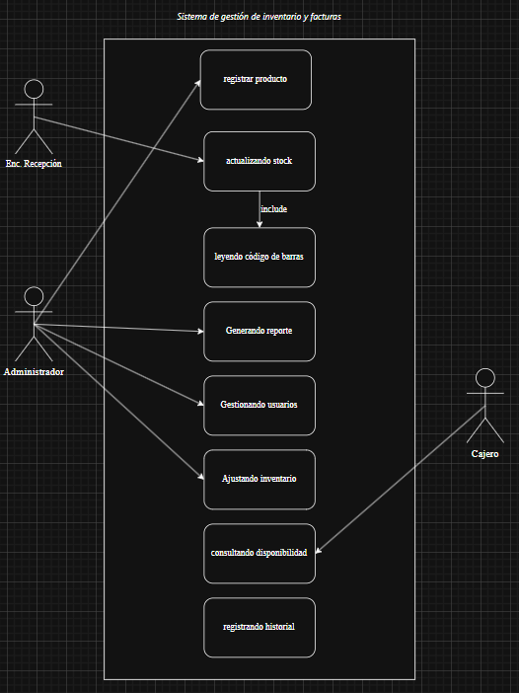
8. Diagrama de casos de uso
Actores e interacciones con el sistema · casos nombrados en gerundio
Figura 9.1. Diagrama de casos de uso – Sistema de gestión de inventario y facturas.
Proyecto Ingeniería de Software I • Grupo 20 • Minimarket Antucayen
20 / 28

Slide 21
8. Matriz de trazabilidad
Requerimientos funcionales vs. casos de uso
72
Requerimientos funcionales (UR)
35
Casos de uso extendidos
100%
Cobertura de trazabilidad
 | CU-01 | CU-02 | CU-03 | CU-04 | CU-05 | CU-06 | CU-07 | CU-08
UR-01 | ●
UR-05 | ●
UR-26 |  | ●
UR-27 |  | ●
UR-45 |  |  | ●
UR-49 |  |  | ●
UR-54 |  |  |  | ● |  |  | ●
TRAZABILIDAD BIDIRECCIONAL
Hacia adelante (RF → CU): cada uno de los RF está cubierto por al menos un CU. Hacia atrás (CU → RF): cada CU implementa al menos un RF, sin funcionalidades innecesarias. Esta verificación garantiza 100% de cobertura y elimina el riesgo de funciones huérfanas o requerimientos no implementados.
Matriz completa (UR-01 a UR-63 × CU-01 a CU-28) en la Tabla 9.4 del informe.
Proyecto Ingeniería de Software I • Grupo 20 • Minimarket Antucayen
21 / 28

Slide 22
9. Objetivos del proyecto
Objetivo general y específicos
OBJETIVO GENERAL
Desarrollar un sistema de gestión de inventario y facturas para automatizar el control de stock, digitalizar el procesamiento de facturas de proveedores y mejorar la trazabilidad de los movimientos en el Minimarket Antucayen.
OBJETIVOS ESPECÍFICOS
1
Analizar el contexto organizacional y los procesos actuales del Minimarket Antucayen, para identificar las problemáticas clave en la gestión de inventario y facturas.
2
Especificar los requerimientos funcionales en estándar ESA (UR) y no funcionales del sistema, para establecer las especificaciones técnicas que debe cumplir la solución.
3
Modelar los casos de uso extendidos y la matriz de trazabilidad requerimientos–casos de uso, para estructurar las funcionalidades del sistema de manera coherente.
4
Diseñar la arquitectura cliente-servidor y el modelo de base de datos relacional, para garantizar la escalabilidad, integridad y persistencia de la información.
Proyecto Ingeniería de Software I • Grupo 20 • Minimarket Antucayen
22 / 28

Slide 23
9. Objetivos del proyecto (cont.)
Objetivos específicos 5 - 7
5
Desarrollar los módulos de gestión de productos, proveedores, procesamiento de facturas y ajustes de inventario, para automatizar los procesos operativos del minimarket.
6
Validar el sistema mediante pruebas unitarias y funcionales sobre cada incremento, para asegurar su correcto funcionamiento antes del despliegue en producción.
7
Instalar el sistema en el ambiente productivo del Minimarket Antucayen e integrar los módulos desarrollados con la base de datos, para garantizar la operación continua y el correcto flujo de información.
Proyecto Ingeniería de Software I • Grupo 20 • Minimarket Antucayen
23 / 28

Slide 24
9.3 Dimensión técnica
Arquitectura cliente-servidor en 3 capas
Capa de Presentación
Vista
STACK & REQUISITOS
Java Swing • JavaScript
Control de versiones
Git / GitHub
Interfaz gráfica intuitiva para registro, consulta y gestión
IDE de desarrollo
IntelliJ IDEA / Eclipse
Capa de Lógica de Negocio
Controlador
Sistema operativo
Windows 10 o superior
Spring Boot • Rest
Procesador
Validaciones, alertas, procesamiento de facturas y control de usuarios
Intel Core i3 • 2 GHz+
Memoria RAM
mínimo 4 GB
Modelo
Base de datos
Almacenamiento
MariaDB 13.2
mínimo 50 GB
Productos, Proveedores, Facturas, Usuarios, Movimientos
Periféricos
Lector USB de códigos (HID)
Impresora termica
Proyecto Ingeniería de Software I • Grupo 20 • Minimarket Antucayen
24 / 28

Slide 25
10. Estimación de costos y beneficios
Resumen financiero del proyecto
7
$9,1M
$7,59M
$460K
Integrantes
Caja / Contingencia
Costo mensual
Beneficio mensual
1 JP + 6 programadores
Inversión inicial Mes 0
RRHH + indirectos
Operacional estimado
INDICADORES FINANCIEROS • VAN / TIR / ROI
Los valores negativos en el corto plazo son habituales en proyectos de software académicos de primer desarrollo. El ROI negativo inicial no descarta la viabilidad del proyecto: el valor estratégico (reducción de errores, trazabilidad y eficiencia operacional) supera el análisis financiero inmediato. Se recomienda evaluar el ROI en la fase de operación (post-entrega).
Proyecto Ingeniería de Software I • Grupo 20 • Minimarket Antucayen
25 / 28

Slide 26
11. Equipo y aceptación del cliente
Currículum Vitae y correo de confirmación
EQUIPO DE DESARROLLO
1
Felipe Salas Ortiz
CORREO DE ACEPTACIÓN
Jefe de Proyecto
Aceptación formal de los requisitos
2
Matías Ale Guajardo
Programador
REPRESENTANTE DEL CLIENTE
3
Fabián Gómez Díaz
Sr. Guido de Lapeyra Úbeda
Programador
Minimarket Antucayen
4
Erick Hernández
Programador
ESTADO
✓ Confirmado — requisitos aceptados
5
Nicolás Isaac López Tapia
Programador
ALCANCE
6
Cristobal Osorio
Sistema de gestión de inventario y facturas para Minimarket Antucayen.
Programador
7
Diego Lobos
Programador
Proyecto Ingeniería de Software I • Grupo 20 • Minimarket Antucayen
26 / 28

Slide 27
11.1 Planificación – Carta Gantt
Desarrollo del Documento 0 · 14 marzo – 19 abril 2026
FASE DEL PROYECTO | S1 14-21 mar | S2 22-28 mar | S3 29 mar - 4 abr | S4 5-11 abr | S5 12-19 abr | RESPONSABLES
Contexto organizacional | ■ | ■ |  |  |  | Matias Ale,Fabian Gómez, Erick Hernández
Levantamiento BPMN |  | ■ | ■ |  |  | Nicolas López, Cristobal Osorio
Análisis estratégico |  | ■ | ■ | ■ |  | Felipe Salas, Diego Lobos
Problemática (Ishikawa) |  |  | ■ | ■ |  | Equipo
Requerimientos y ESA |  |  | ■ | ■ | ■ | Fabian Gómez, Nicolas López, Matias Ale
Casos de uso y matriz |  |  |  | ■ | ■ | Felipe Salas, Diego Lobos, Matias Ale
Costos y beneficios |  |  | ■ | ■ |  | Erick Hernández, Cristobal Osorio
Consolidación y revisión |  |  |  | ■ | ■ | Equipo completo
Planificación organizada por responsables según matriz de organización del trabajo (archivo complementario del proyecto).
Proyecto Ingeniería de Software I • Grupo 20 • Minimarket Antucayen
27 / 28

Slide 28
GRACIAS
¿Preguntas?
Sistema de Gestión de Inventario y Facturas • Minimarket Antucayen
Grupo 20 • Ingeniería de Software I • Universidad Andrés Bello • 2026
Felipe Salas (JP) · Matías Ale · Fabián Gómez · Erick Hernández · Nicolás López · Cristobal Osorio · Diego Lobos

